Slide 1
极限学习工作流 －－在跨学科课程群中的实战体验
清华大学第24次教学工作研讨会
挑战性课程学习研讨会
顾学雍
清华大学工业工程系
2013年12月26日

Slide 2
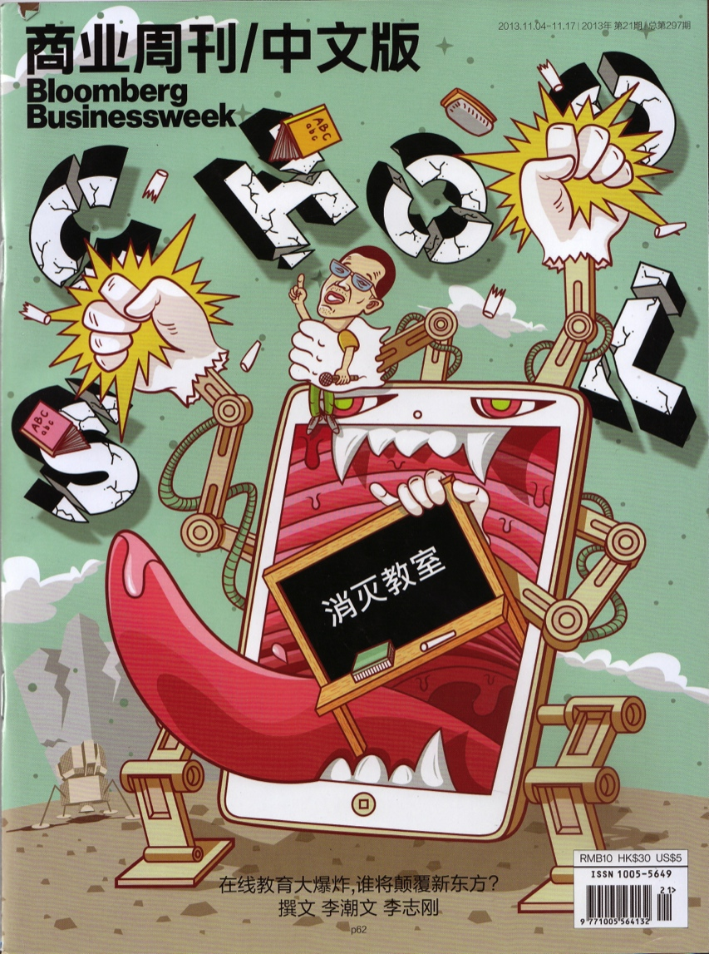






半导体产业的摩尔定律
摩尔式的技术变革，已造成了巨大的冲击。
在线教育“挑战”今日大学？

Slide 3
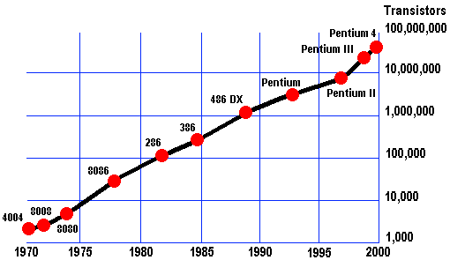
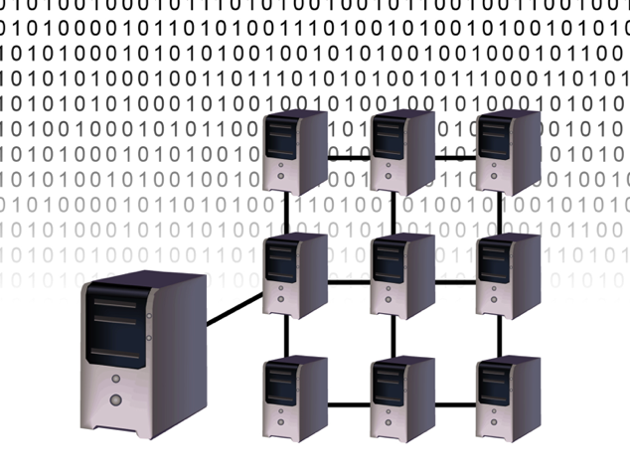
极限学习，能赶上摩尔极限？
?
当晶片频率无法以等比级数成长时
摩尔定律继续适用？
单运算核心 多核心
把计算任务分布给多个计算核心
单位价格的计算速率继续以摩尔定律成长

Slide 4
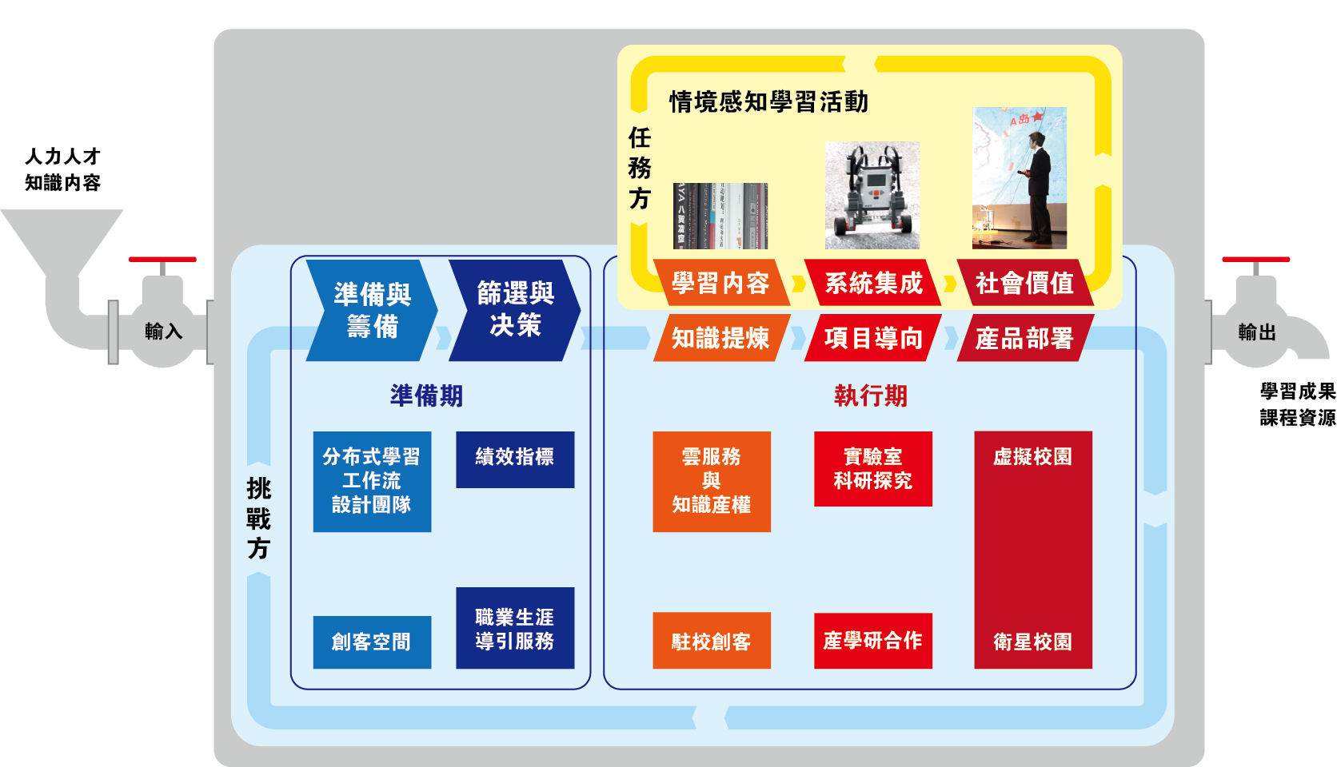
极限学习过程(XLP)的教学原理
旧生挑战自我
新生体验挑战
任务方：
为期4天，连续80小时，2学分
文／法／商，工程，科学，教育，政治等专业学生
挑战方：
为期2个月，2学分

Slide 5
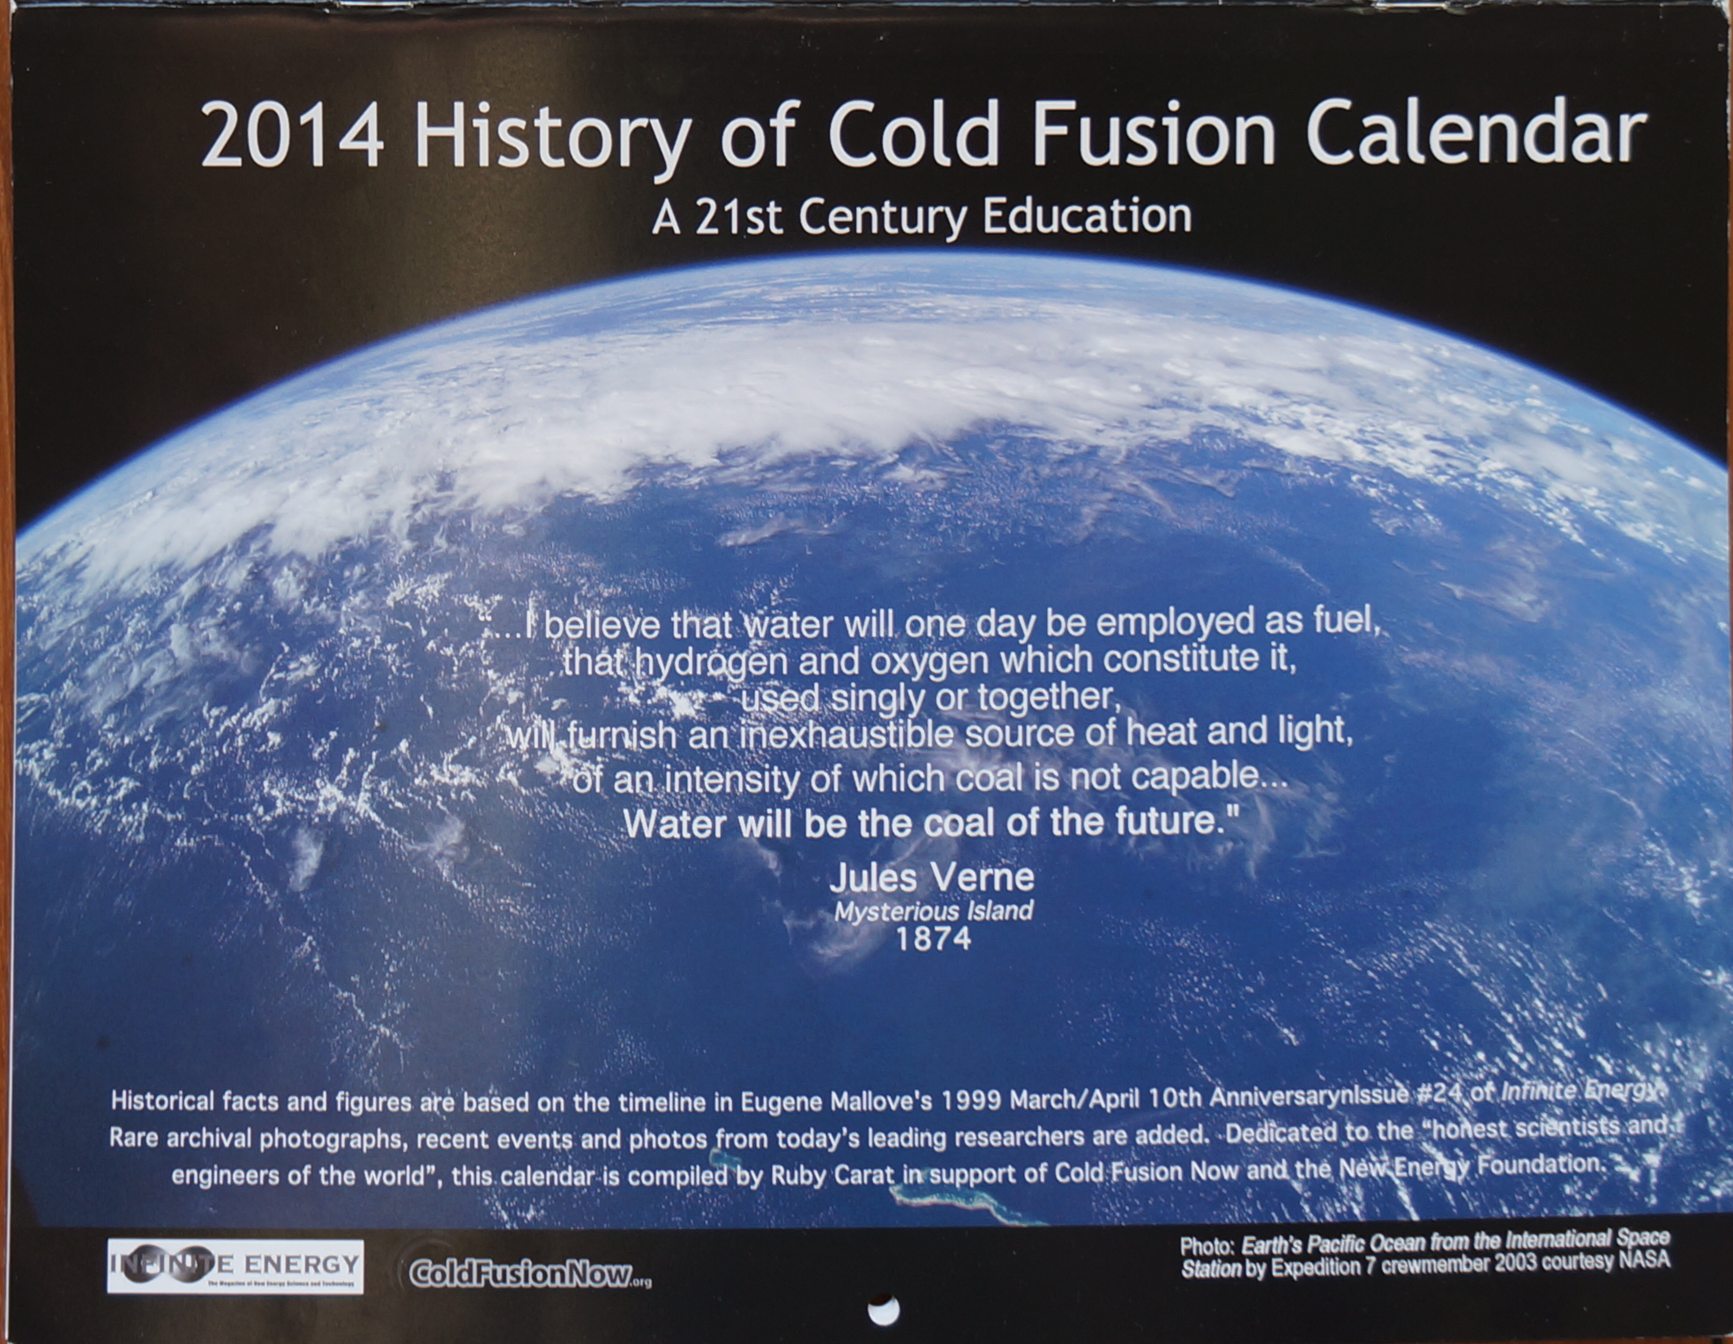
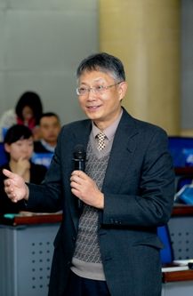
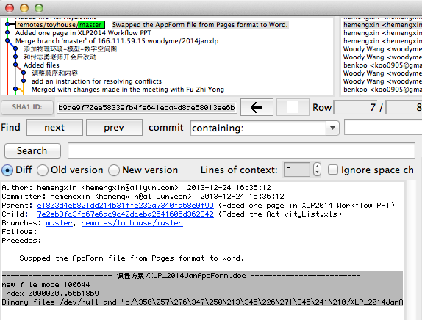
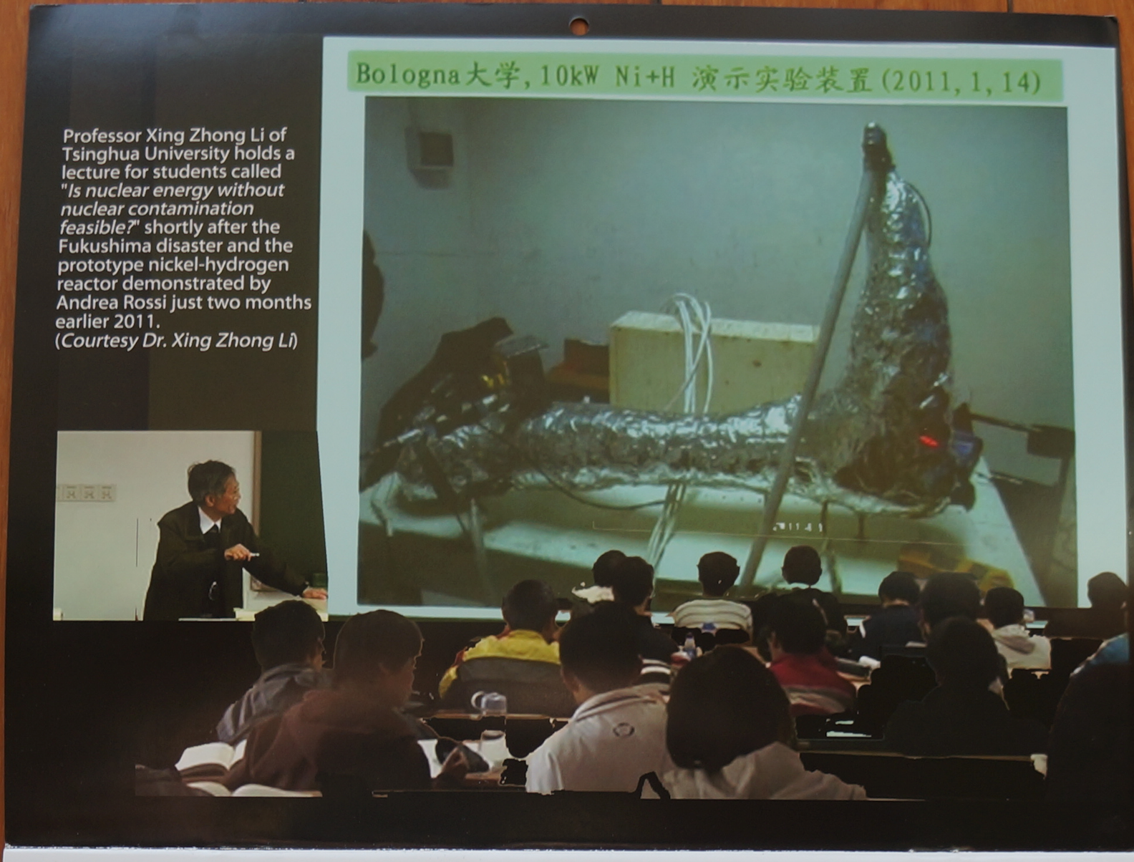
让实践教学追上摩尔？
实验室探究课，全校100+重点实验室，每学期1500人
卢达溶，李双寿，汤彬
创客空间社团，创客马拉松，极限学习导引课
大数据时代的协同工作与经验传承
分布式内容管理工具

Slide 6
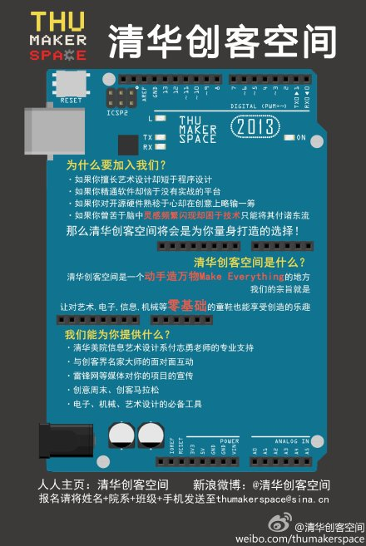

微学校的典型：清华创客空间 （付志勇）
清华驻校创客项目已启动
让清华成为全球最大的创客空间

Slide 7
课程主要组织方
钱学森力学班
教务处
基础工业训练中心
清华大学美术学院信息艺术设计系
Creative Commons 知识共享中国大陆
各界清华校友的资源整合
Toyhouse 工业工程系
国际关系学系
国际创客空间
国际处
跨学科系统集成设计挑战 (XLP导引课) 已成为钱学森力学班的大一新生必修课

Slide 8
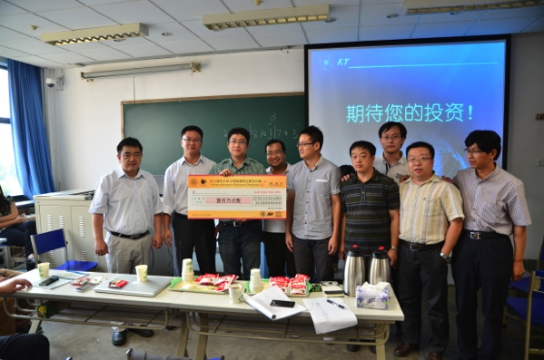
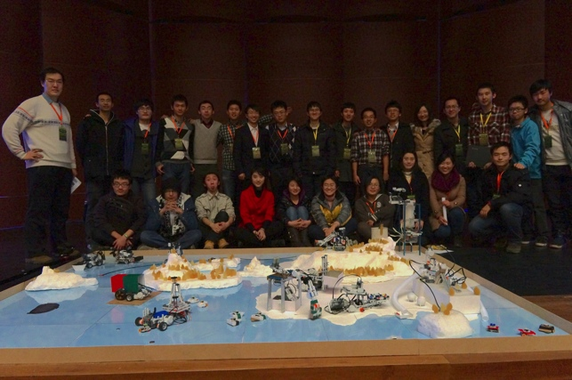
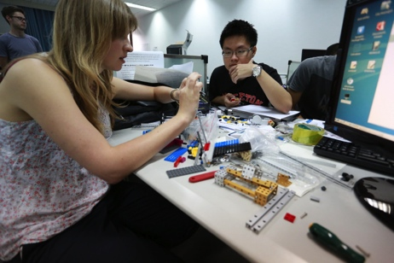
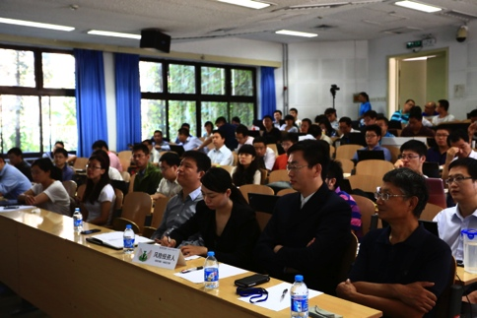
三次课程操练
第一期：建造全自动供应链（工业工程系）
2012-8
第二期：建设南海无人岛（教务处/钱班）
2013-1
第三期：开发可持续发展数字国度（国际处）
2013-8
挑战方：6人
任务方：78人
挑战方：50人
任务方：80人
挑战方：20人
任务方：80人
来自各地的志愿者和大学生
9个不同科系的工程管理硕士
全校20个科系
钱学森力学班30人
其他科系50人
9科系的工程管理硕士班
全球各地各学校的志愿者

Slide 9

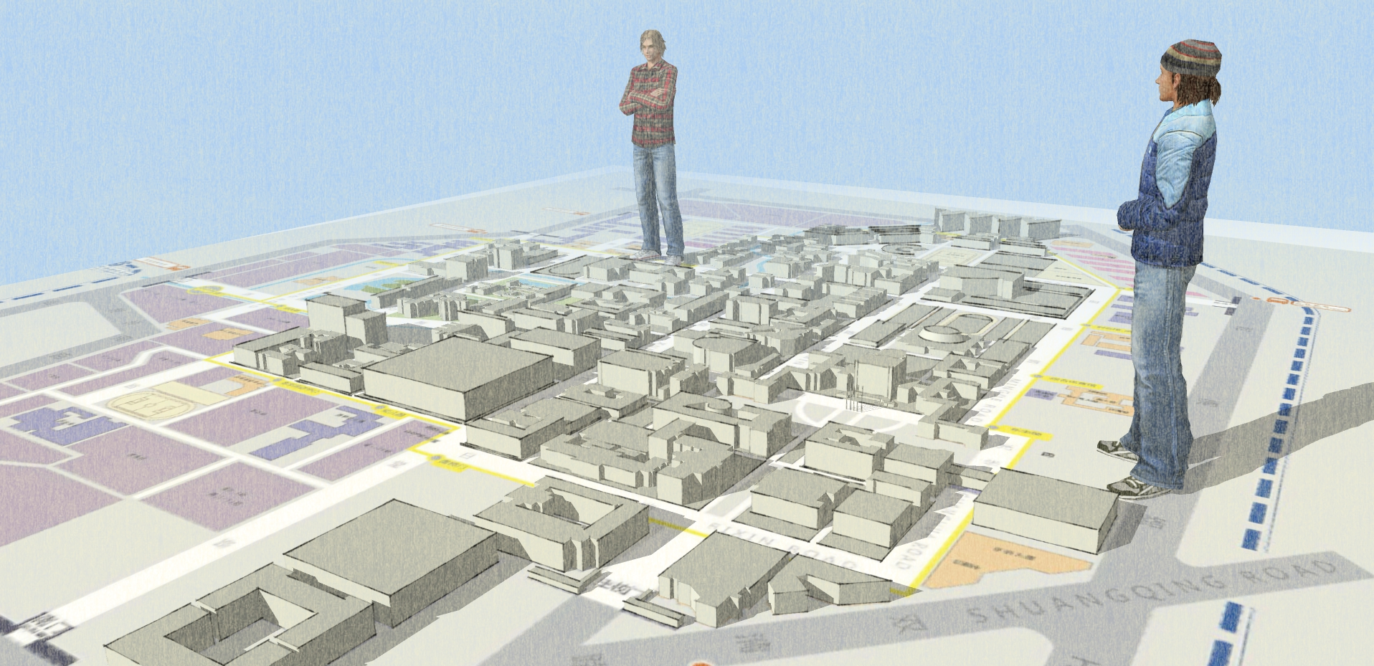
第四期：数字技术穿越时空 ——我的空间我做主
把清华校园的实体沙盘，设为做中学的对象
把分布式的协作工具当作所有学生的基本程序技能（就像掌握Office一样），从而实现学习过程的规模化
让学生在导引课之后，能够延续性地用数字工具进行跨学科协作

Slide 10

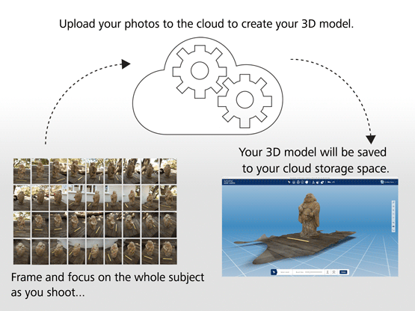
启示一：信息化行业的思维
网络化的数字服务，颠覆传统流程
颠覆传统的数字分享过程，与数字内容编撰技术，

Slide 11
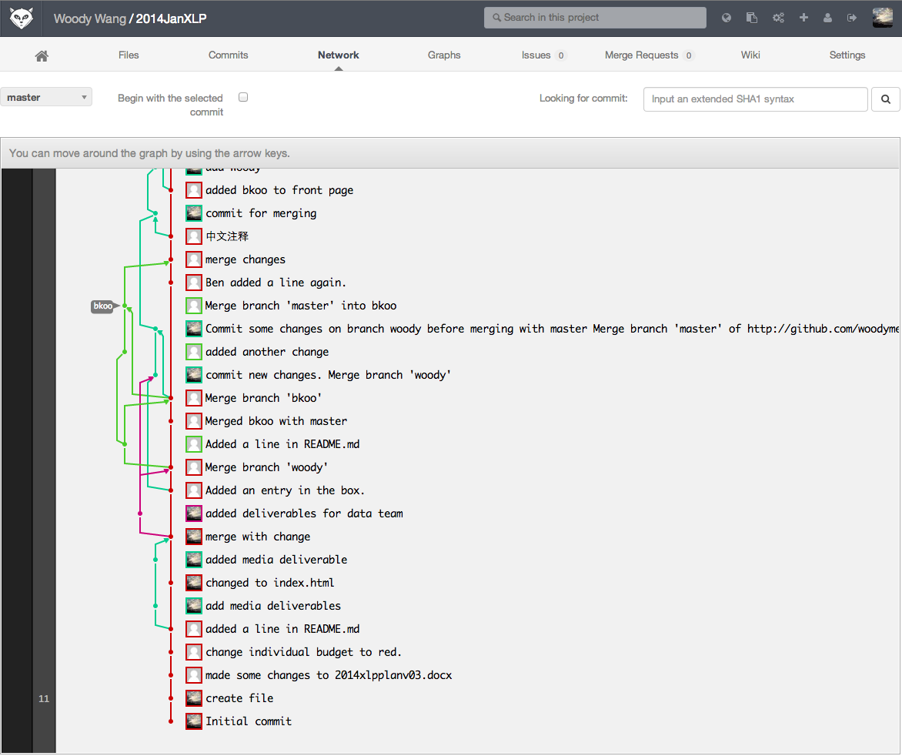
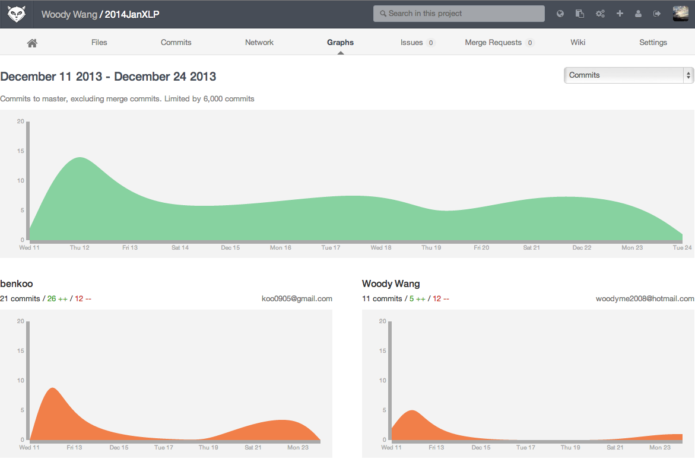
启示二：规模化协同工具的重要性
订立合约与履行合约的过程：
所有学习活动和阶段性成果都有数字化的记录

Slide 12
启示三：微学校的全球趋势
轻、薄、短、小
速度快，低成本，频率高，互动强
配合中国制造与创客空间的产业背景
校园内大量的技术人才
元器件的供应源头
全球化的协作人脉网（创客空间）
产业转型的需要
“廉价”资金的供应，造成学生的“创业潮”
学校必须提供超越产业速率的内容，才能抓住学生

Slide 13

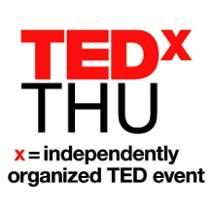

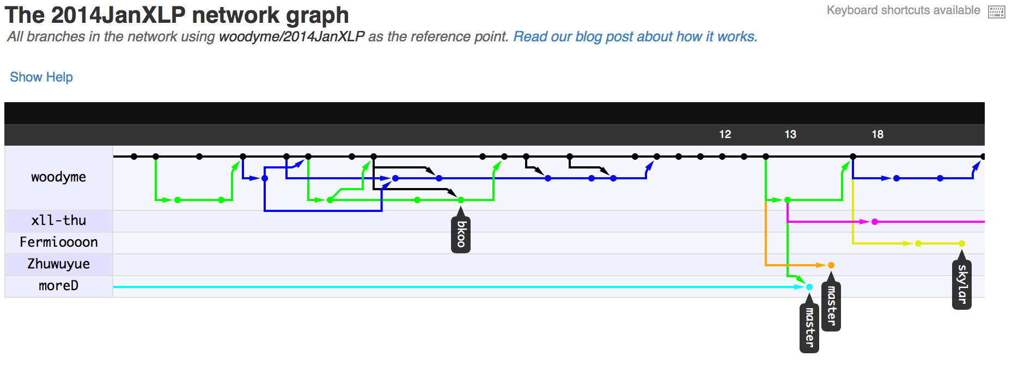

极限学习工作流
Xtreme Learning Workflow
第二课堂学习
驻校创客
社团活动
MOOC
创客马拉松
在校学生
驻校创客系列讲座
TEDxTHU
演讲
驻校创客项目
来校新生
内容挖掘
项目选择
协同开发
XLP任
务
方
导
引
课
XLP挑战方项目设计
校外创客
第一课堂学习
实验室
探究课
服务设计研究
分布式
协作平台

Slide 14
总结
跨学科来自：分布式工作流
跨校跨学科的人力调度
结合清华学生组织来挖掘并产生教学内容
打造清华的跨学科协同课程群：超越摩尔极限

